Slide 1





TRƯỜNG KỸ THUẬT VÀ CÔNG NGHỆ
KHOA CÔNG NGHỆ THÔNG TIN
ĐỒ ÁN CHUYÊN NGÀNH
ĐỀ TÀI: XÂY DỰNG HỆ THỐNG WEBSITE BÁN BÁNH KEM TRỰC TUYẾN SỬ DỤNG REACTJS VÀ TAILWIND CSS
Giáo viên hướng dẫn: Khấu Văn Nhựt
Sinh viên thực hiện: Nguyễn Thị Ngọc Hân
Mã số sinh viên: 110122069
Lớp: DA22TTD

Slide 2


Nội dung chính
Lý do chọn đề tài
Mục tiêu nghiên cứu
Phạm vi nghiên cứu
Công nghệ sử dụng
Các chức năng chính
Thiết kế hệ thống
Kết luận

Slide 3

Lý do chọn đề tài
Xu hướng thị trường: Thương mại điện tử phát triển mạnh, nhu cầu mua sắm thực phẩm online ngày càng cao nhờ sự tiện lợi
Tính ứng dụng: Xây dựng website bán bánh kem trực quan, đáp ứng nhu cầu tìm kiếm và đặt hàng thực tế
Học tập: giúp tiếp cận các công nghệ hiện đại như ReactJS, Tailwind CSS và Node.js – Express, từ đó xây dựng một hệ thống website hoàn chỉnh có tính ứng dụng thực tế và hoàn thiện kỹ năng lập trình Fullstack (MERN Stack)

Slide 4

Mục tiêu nghiên cứu
Xây dựng website bán bánh kem trực tuyến với giao diện thân thiện, dễ sử dụng
Rèn luyện kỹ năng thiết kế giao diện bằng ReactJS và Tailwind CSS
Hiểu và thực hành quy trình kết nối frontend – backend thông qua API
Rèn luyện kỹ năng phân tích yêu cầu và triển khai hệ thống hoàn chỉnh

Slide 5
Phạm vi nghiên cứu
01
02
Hệ thống: Website tập trung vào các chức năng mua sắm cơ bản như xem sản phẩm, xem chi tiết, thêm vào giỏ hàng và đặt hàng.
Đối tượng: Quy trình tương tác giữa người mua và hệ thống, cách xử lý dữ liệu phía Backend.
03
Giới hạn: Không đi sâu vào các nghiệp vụ phức tạp như quản lý vận chuyển/logistic, tập trung vào sự ổn định của quy trình đặt hàng.

Slide 6





Công nghệ sử dụng
ReactJS
NodeJS
Tailwind CSS
MongoDB

Slide 7



Các chức năng chính
Khách hàng
Quản trị viên
Đăng ký, đăng nhập
Xem, tìm kiếm và lọc sản phẩm
Xem chi tiết sản phẩm
Quản lý giỏ hàng và đặt hàng
Xem lịch sử đơn hàng, đánh giá sản phẩm
Quản lý sản phẩm, danh mục và banner
Quản lý khách hàng, đơn hàng và đánh giá
Thống kê số lượng đơn hàng và doanh thu

Slide 8





Thiết kế hệ thống
Thiết kế Use Case
Thiết kế CSDL
Thiết kế API
Thiết kế giao diện

Slide 9
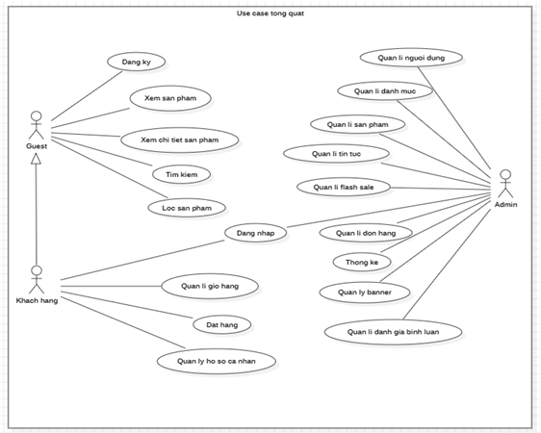

Thiết kế Use case
Hệ thống gồm 3 tác nhân chính:
Khách vãng lai
Khách hàng
Quản trị viên

Slide 10
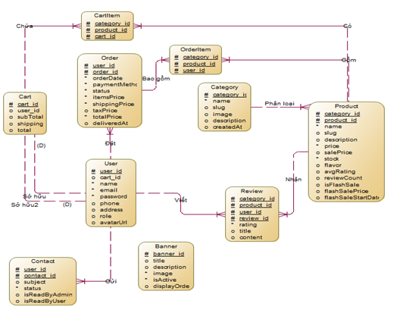

Thiết kế CSDL
Hệ thống gồm 10 bảng chính: User, Product, Category, Cart, CartItem, Order, OrderItem, Review, Banner, Contact
Các bảng được liên kết với nhau để quản lý người dùng, sản phẩm, giỏ hàng, đơn hàng và đánh giá.

Slide 11

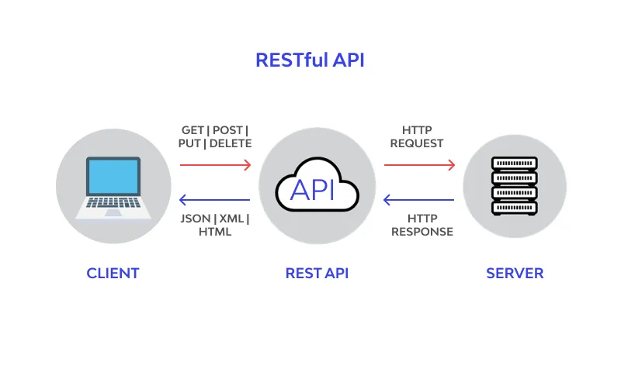

Thiết kế API
API quản lý người dùng: Xử lý đăng ký, đăng nhập và quản lý thông tin người dùng.
API danh mục sản phẩm: Quản lý và phân loại danh mục bánh kem.
API sản phẩm: Hiển thị, tìm kiếm và quản lý thông tin sản phẩm.
API giỏ hàng: Quản lý các sản phẩm trong giỏ hàng của người dùng.
API đặt hàng: Xử lý tạo và quản lý đơn hàng.
API đánh giá sản phẩm: Cho phép người dùng đánh giá và nhận xét sản phẩm.
API hiển thị nội dung: Hiển thị banner và thông tin liên hệ trên website.
Sơ đồ giao tiếp giữa Client và Server thông qua RESTful API

Slide 12

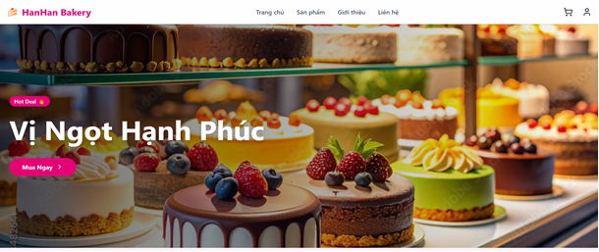
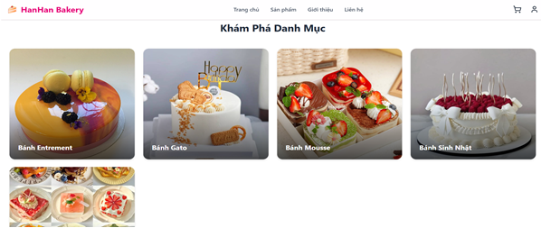
Thiết kế giao diện
Giao diện trang chủ
Gồm có banner
Danh mục sản phẩm

Slide 13

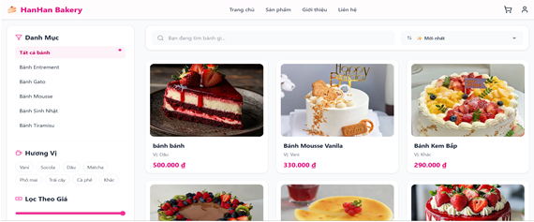
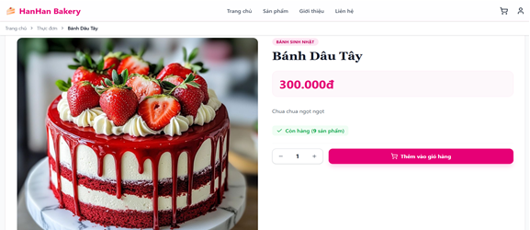
Thiết kế giao diện
Giao diện sản phẩm
Các sản phẩm hiện có
Chi tiết sản phẩm

Slide 14
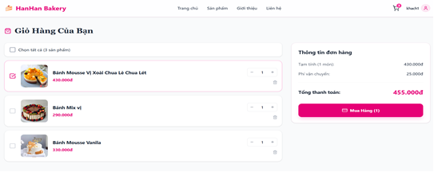
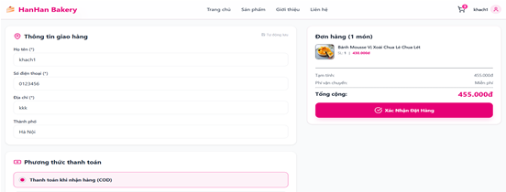
Thiết kế giao diện
Giao diện giỏ hàng
Các sản phẩm trong giỏ hàng
Giao diện thanh toán

Slide 15
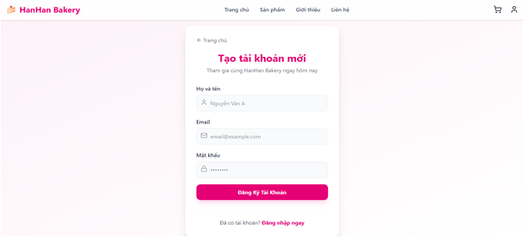
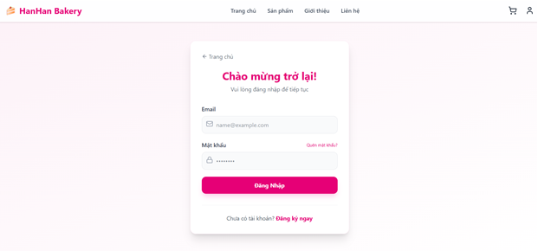
Thiết kế giao diện
Giao diện đăng ký/ đăng nhập
Giao diện trang đăng ký
Giao diện trang đăng nhập

Slide 16
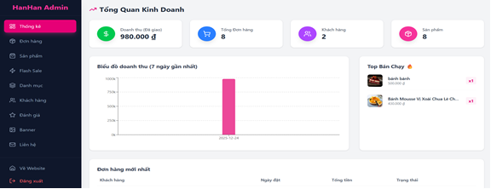
Thiết kế giao diện
Giao diện trang quản trị

Slide 17

Kết luận & Hướng phát triển
Kết luận
Đề tài đã hoàn thành các mục tiêu đề ra, xây dựng thành công website bán bánh kem trực tuyến sử dụng ReactJS và Tailwind CSS. Hệ thống có giao diện hiện đại, hoạt động ổn định, tích hợp MongoDB để quản lý dữ liệu người dùng và sản phẩm. Website giúp khách hàng dễ dàng xem, chọn và đặt bánh online, đồng thời hỗ trợ quản trị viên quản lý cửa hàng hiệu quả
Hướng phát triển
Trong tương lai, hệ thống có thể được mở rộng bằng cách tích hợp các cổng thanh toán trực tuyến như MoMo, ZaloPay, VNPay. Ngoài ra, có thể bổ sung gợi ý sản phẩm thông minh và chatbot hỗ trợ tự động nhằm nâng cao trải nghiệm người dùng

Slide 18

Cảm ơn thầy cô và các bạn đã lắng nghe

